Slide 1
"Свойства воздуха"
Четвёртое заседание клуба
«Мы и окружающий мир» в 3 классе
УМК «Перспективная начальная школа».
Чулкова Елена Александровна

Slide 2
Задачи урока:
С помощью опытов доказать, что воздух занимает пространство, что его можно сжать, взвесить, что при нагревании воздух расширяется, а при охлаждении -сжимается, что тёплый воздух легче холодного;
Формировать знания о практическом применении этих свойств человеком;
Способствовать развитию умения ставить несложные опыты.

Slide 3
Опорные средства:
Широкие сосуды с водой, стеклянные стаканы, одинаковые металлические банки из под напитков, скотч, воздушные шары, палочки, колбы со вставленной стеклянной трубкой, стаканы с водой.
• Федотова, О. Н., Трофимова, Г. В., Трофимов, С. А., Краснова, Л. А. Наш мир. 3 класс: ' учебник. В 2 ч. - М.: Академкнига / Учебник, 2008.
• Федотова, О. Н., Трофимова, Г. В., Трофимов, С. А., Краснова, Л. А. Наш мир в вопросах и заданиях. 3 класс: тетради для самостоятельной работы № 1 и № 2. - М.: Академкнига / Учебник, 2008.
• Федотова, О. Н., Трофимова, Г. В. Трофимов, С. А., Краснова, Л. А. Наш мир знакомый и загадочный. 3 класс: учебник-хрестоматия. - М.: Академкнига / Учебник, 2008.Учебники, хрестоматии, тетради.

Slide 4
План урока
Мобилизующий этап.
Целеполагание.
Актуализация знаний
Совместное открытие знаний.
Обобщение изученного
(Практическое применение знаний)
Информация о Д/З
Рефлексия

Slide 5
1.Целеполагание
Загадка.
Чего ни в комнате, ни на улице не увидишь?
Воздух

Slide 6
2. Актуализация знаний детей
Воздух – это смесь газов.
Из каких газов он состоит?

Slide 7
Ответь на вопросы:
Какой газ поддерживает горение?
Какой газ необходим для дыхания?
Газ, который выделяется при дыхании живых организмов, называется…

Slide 8
Ответь на вопросы:
О каких свойствах воздуха вы узнали во 2 классе?
Воздух прозрачен, бесцветен, не имеет запаха, плохо проводит тепло.
Какие свойства воздуха можно определить с помощью органов чувств?
воздух прозрачен
бесцветен
не имеет запаха

Slide 9
3. Организация работы в группах
Председатель назначает руководителей групп.
Руководитель группы напоминает правила поведения во время проведения опытов.
Цель и план проведения опытов коллективно обсуждаются.
Результаты опыта дети записывают в тетрадь для самостоятельной работы.

Slide 10
«Правила поведения при проведении опытов»
Необходимо бережно относится ко всем приборам. Их можно не только разбить, ими можно и пораниться.
2. Во время работы можно не только сидеть, но и стоять.
3. Опыты проводятся поочередно каждым учеником.
4. Если опыт проводит один ученик, то остальные молча наблюдает. Только после этого проводится обмен мнениями по результатам проведенного опыта.
Переговариваться друг с другом нужно тихо, не мешая остальным.
Подходить к столу и проводить замену лабораторного оборудования можно только с разрешения учителя.
7. После окончания работы необходимо тщательно вымыть руки с мылом.

Slide 11
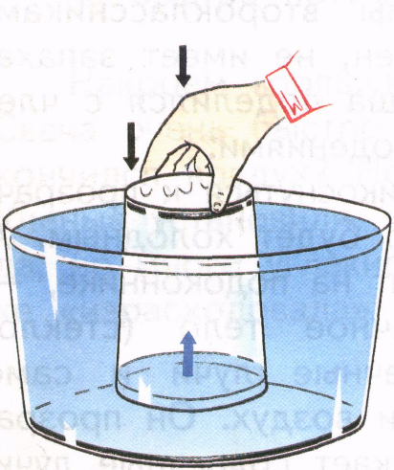
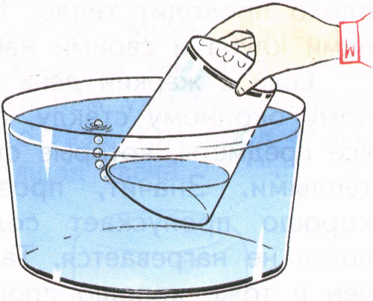
Опыт 1. Занимает ли воздух место (пространство)?
Внимательно прочитайте ход опыта.
Рассмотрите иллюстрацию.
Проведи опыт.
Сформулируйте вывод и сделайте записи в тетради.

Slide 12
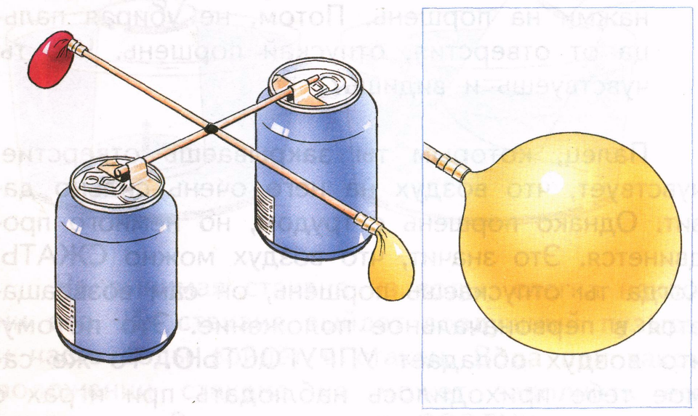
Опыт 2.
Постарайся взвесить воздух с помощью самодельных весов.
По результатам опыта сделай вывод.

Slide 13
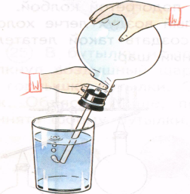
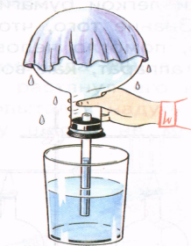
Опыт 3.
Исследуй, что происходит с воздухом при нагревании и охлаждении.
По результатам опыта сделай вывод.

Slide 14
Проверка полученных результатов. - О каких свойствах воздуха вы узнали? (Представители групп рассказывают о результатах работы).
Воздух занимает пространство.
Воздух можно сжать и взвесить.
При нагревании воздух расширяется, а при охлаждении – сжимается.

Slide 15
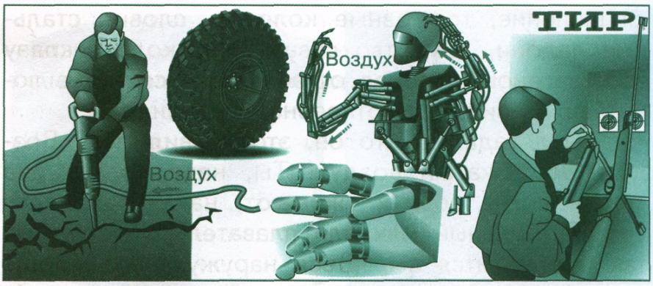
4. Практическое применение знаний о свойствах воздуха
1) Чтение статей по группам в хрестоматии :
1гр. «Колокол, который никогда не звонил»
2гр. «А воздух совсем ничего не весит?»
3гр. «Можно ли нарисовать невидимку?»
Обсуждение прочитанных статей.
- Приведите примеры использования свойств
воздуха.
(Надувные игрушки, насос, кислородная подушка в больнице, духовые инструменты…)

Slide 16
2.) Решение практических задач (работа в группах)
На какой полке в железнодорожном вагоне теплее спать: на верхней или на нижней?
В холодный осенний день Саша и Матвей получили в подарок по надутому воздушному шарику. Подарок они получили дома, а когда вышли с ними на улицу, шарики съёжились. Почему?
В каких варежках теплее: в тканевых, в вязанных или в меховых?

Slide 17
5. Информация о домашнем задании ( дифференцированное ):
Читать статью учебника
1 группа: подготовить сообщение о свойствах воздуха для первоклассников.
2 группа: выполнить рисунок «Как человек применяет свойства воздуха»

Slide 18
5. Рефлексия.
Игра «Круг»
Учащиеся встают в круг и по очереди одним предложением рассказывают, что нового узнали на уроке.

Slide 19
Источники дополнительной информации:
Зазнобина Л., Ковенько Л.
Моя самая первая книжка о превращениях в природе.- М.: «Дрофа»,1996.
Занимательное природоведение.- М.: «Омега», 1997.
Мар Е.
Воздух, которым мы дышим.- М.: «Детская литература», 1972.
Дорохов А.
Лёгкий…тяжёлый…жидкий. – М.: «Детская литература», 1981.

